Slide 1
ALG - wykład 15.
METODA ELIMINACJI GAUSSA
ASPEKTY NUMERYCZNE

Slide 2



Układy równań liniowych

Slide 3



Układy równań liniowych

Slide 4
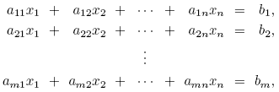
Układy równań liniowych
Ogólnie:

Slide 5


Układy równań liniowych

Slide 6
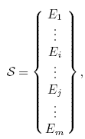
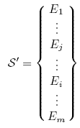
Układy równań liniowych
zamiana równań miejscami

Slide 7
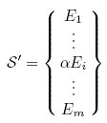
Układy równań liniowych
pomnożenie równania przez liczbę

Slide 8
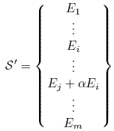
Układy równań liniowych
liniowa kombinacja równań

Slide 9

Układy równań liniowych

Slide 10
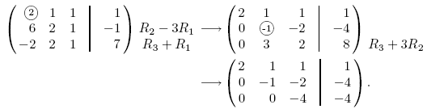

Układy równań liniowych

Slide 11
Układy równań liniowych
AX=B

Slide 12
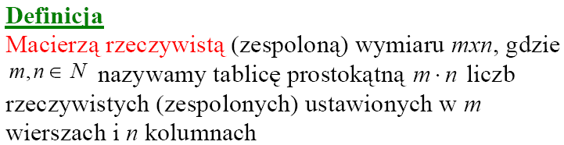
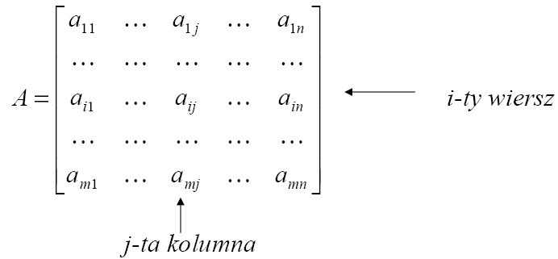
Macierze

Slide 13

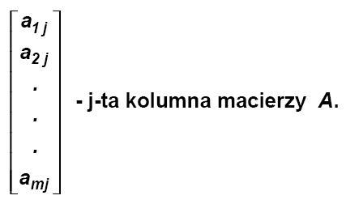
Macierze

Slide 14
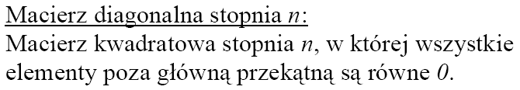
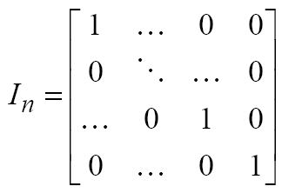
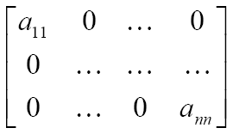
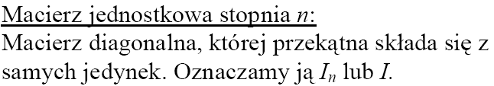
Macierze

Slide 15

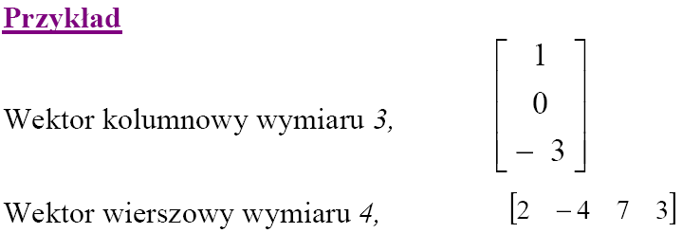
Macierze

Slide 16
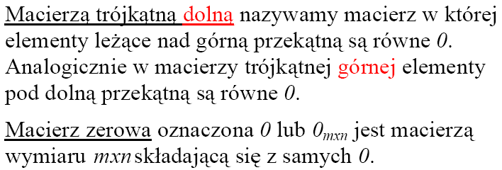
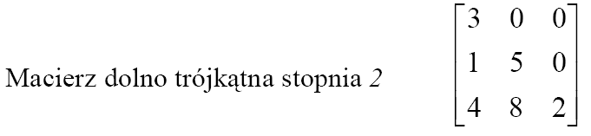
Macierze

Slide 17
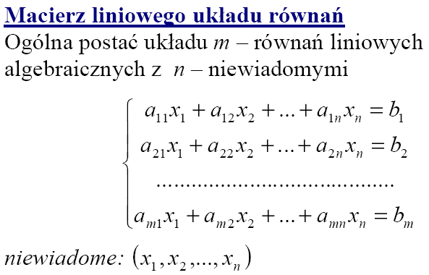
Macierze a układy równań

Slide 18
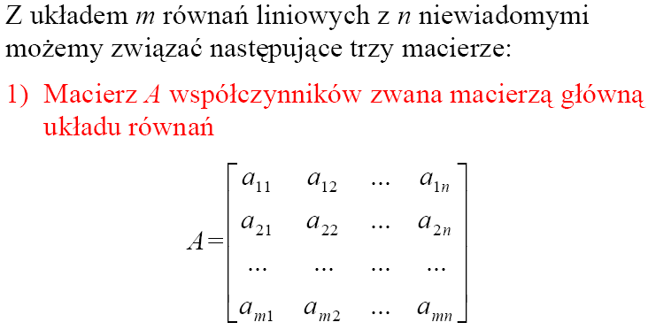
Macierze a układy równań

Slide 19
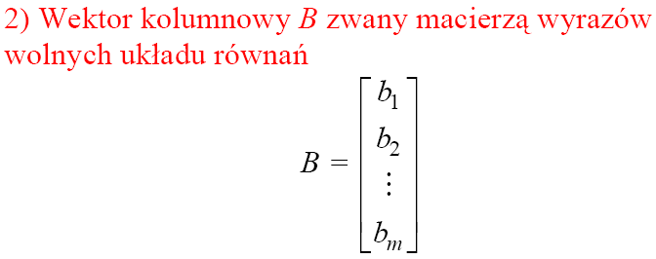
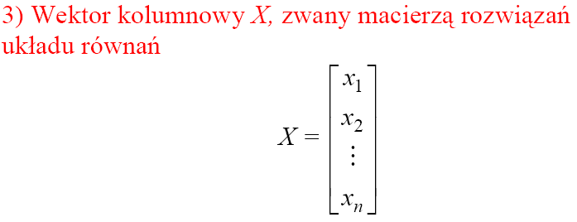
Macierze a układy równań

Slide 20
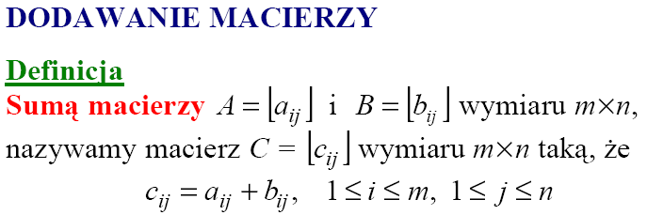
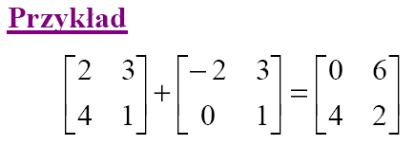
Działania na macierzach

Slide 21
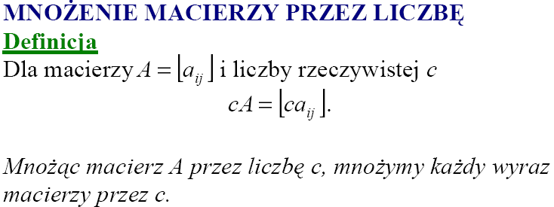


Działania na macierzach

Slide 22




Transpozycja macierzy

Slide 23



Działania na macierzach

Slide 24
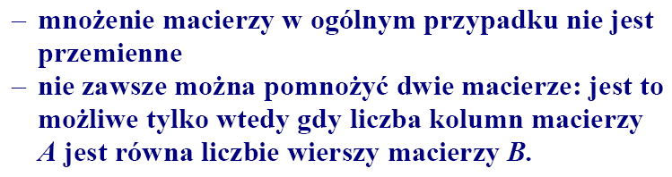
Działania na macierzach

Slide 25
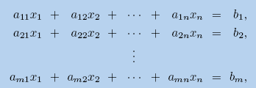


Macierze a układy równań

Slide 26
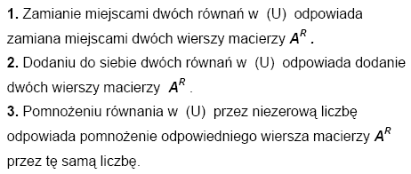
Eliminacja Gaussa

Slide 27
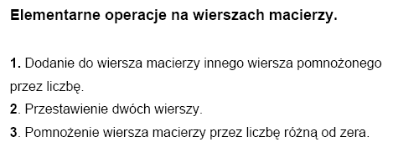
Eliminacja Gaussa

Slide 28




Eliminacja Gaussa: przykład
zamiana
R1 i R2

Slide 29


Eliminacja Gaussa: przykład

Slide 30

Eliminacja Gaussa: przykład

Slide 31
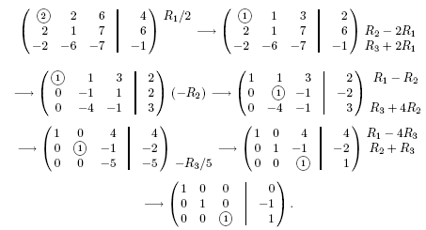

Eliminacja Gaussa: przykład

Slide 32



Arytmetyka zmiennoprzecinkowa
F – zbiór liczb zmiennoprzecinkowych reprezentujący liczby
rzeczywiste jest skończony!
fl(x) – przybliżenie zmiennoprzecinkowe liczby x
to najbliższy x element F
Np. dla liczby

Slide 33
Arytmetyka zmiennoprzecinkowa

Slide 34


Eliminacja Gaussa
R2-R1*(89/47)
x = 1
y = -1

Slide 35

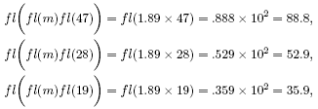

Eliminacja Gaussa
m = 89/47

Slide 36



dokładne rozw.
y = -1
x = 1
Zwiększanie precyzji obliczeń (tzn. ilości cyfr)
nie musi poprawić rozwiązania

Slide 37




Wybór elementu wiodącego

Slide 38


x = 1, y = 1

Slide 39


Maksymalny element wiodący

Slide 40
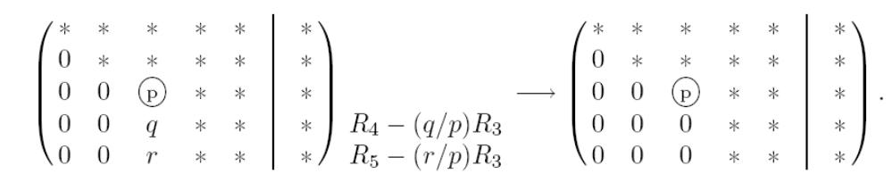
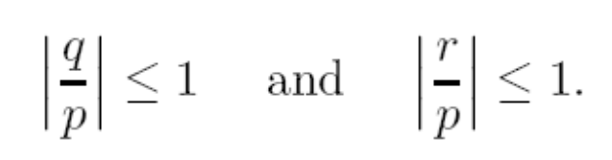
Maksymalny element wiodący

Slide 41
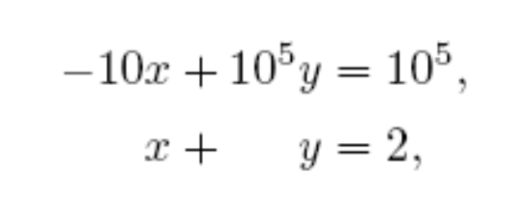
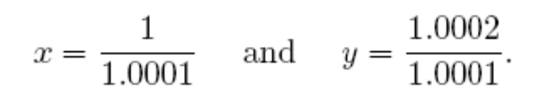



Skalowanie równań
Różnica w amplitudzie: pomnożenie R1 przez 1e-5 sprowadza układ
do poprzedniego przykładu

Slide 42
Skalowanie kolumn
Skalowanie kolumn zmienia rozwiązanie,
ale jest równoważne zmianie jednostek niewiadomych
Xk wyrażone w [mm] razy 1e-3 daje Xk’ wyrażone w [m]:
Xk’=1000Xk

Slide 43
Praktyczny algorytm eliminacji Gaussa
Prawidłowy wybór jednostek zmiennych
Wybór elementu wiodącego
Działa poprawnie w większości przypadków

Slide 44

Układy źle uwarunkowane
Układ nazywamy źle uwarunkowanym, jeżeli mała zmiana parametrów układu prowadzi do dramatycznych zmian (dokładnego) rozwiązania

Slide 45
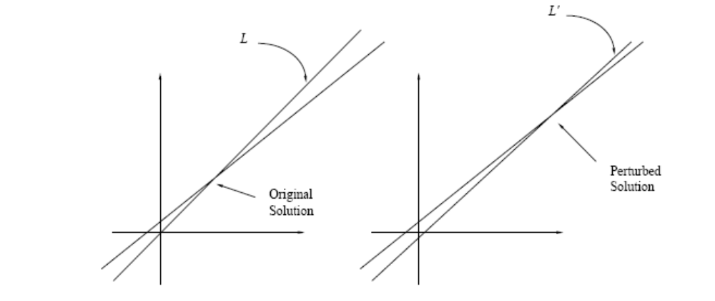

Slide 46



Slide 47



Slide 48



Eliminacja Gaussa: przypadek ogólny
n – równań,
n – niewiadomych
macierz
trójkątna

Slide 49
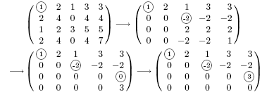
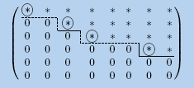
Eliminacja Gaussa: przypadek ogólny
macierz w postaci
schodkowej

Slide 50
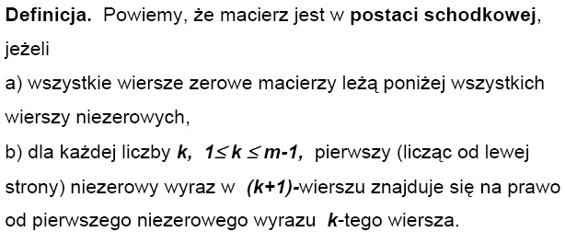
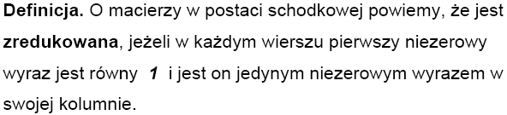
Eliminacja Gaussa: przypadek ogólny

Slide 51
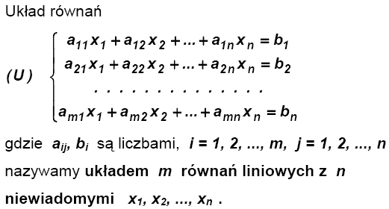
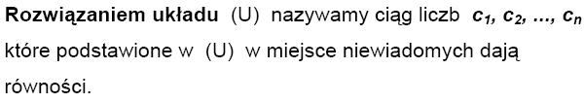
Eliminacja Gaussa: przypadek ogólny

Slide 52
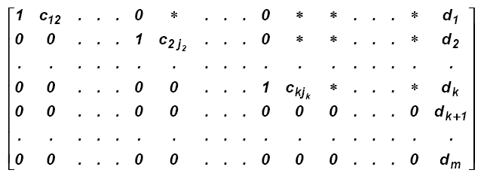
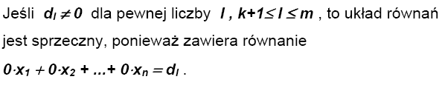
Eliminacja Gaussa: przypadek ogólny

Slide 53
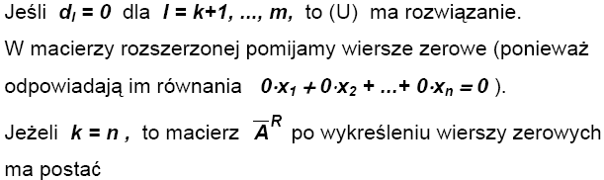
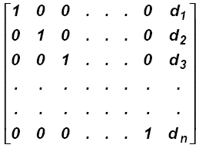
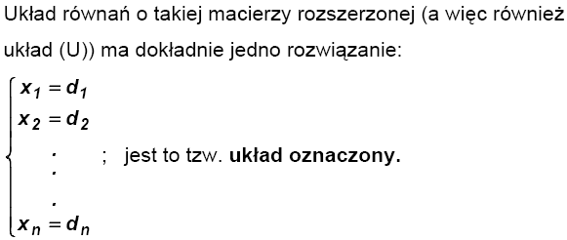
Eliminacja Gaussa: przypadek ogólny

Slide 54
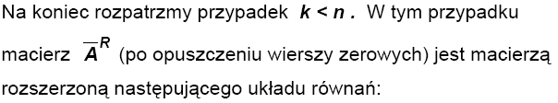
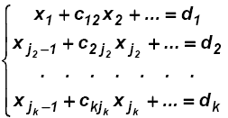

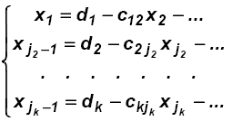
Eliminacja Gaussa: przypadek ogólny

Slide 55


Eliminacja Gaussa: przypadek ogólny

Slide 56

Rząd macierzy
rz(A) = rank(A) = liczba niezerowych
wierszy macierzy w postaci schodkowej

Slide 57
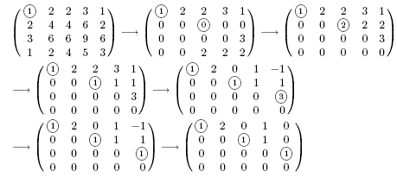
Eliminacja Gaussa: przypadek ogólny

Slide 58
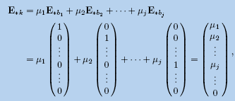
Eliminacja Gaussa: przypadek ogólny

Slide 59



Eliminacja Gaussa: przypadek ogólny

